Slide 1
嵌入式系统与接口技术 实验1：时钟选择与GPIO实验
姓名：张文康
学号：522021910121

Slide 2
01-TASK1
系统时钟设置
02-TASK2
LED的分键控制
03-TASK3
单键控制循环灯
04-谈论及思考总结
实验中的讨论题解答及实验总结收获

Slide 3
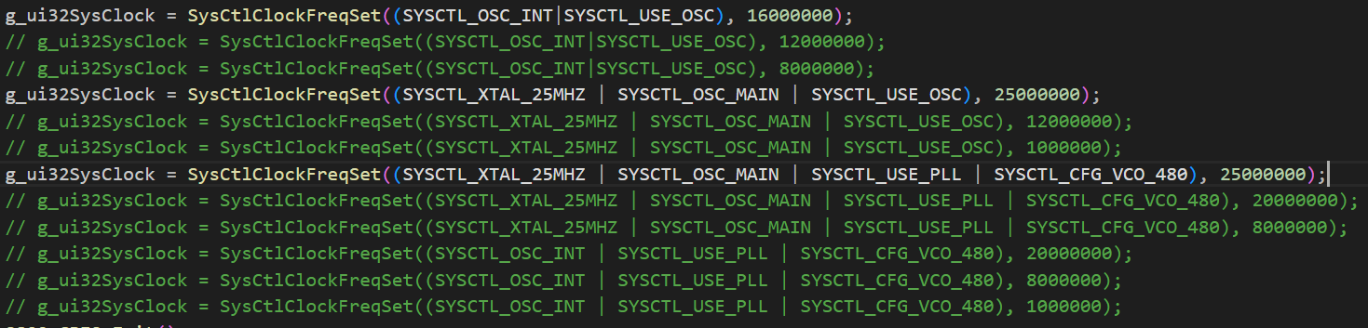
TASK1: 系统时钟设置
分别使用内部 16M 的 HSI 时钟 ，外部 25M 的 HSO 时钟，以及 PLL 时钟进行 GPIO-PF0 的闪烁。

Slide 4
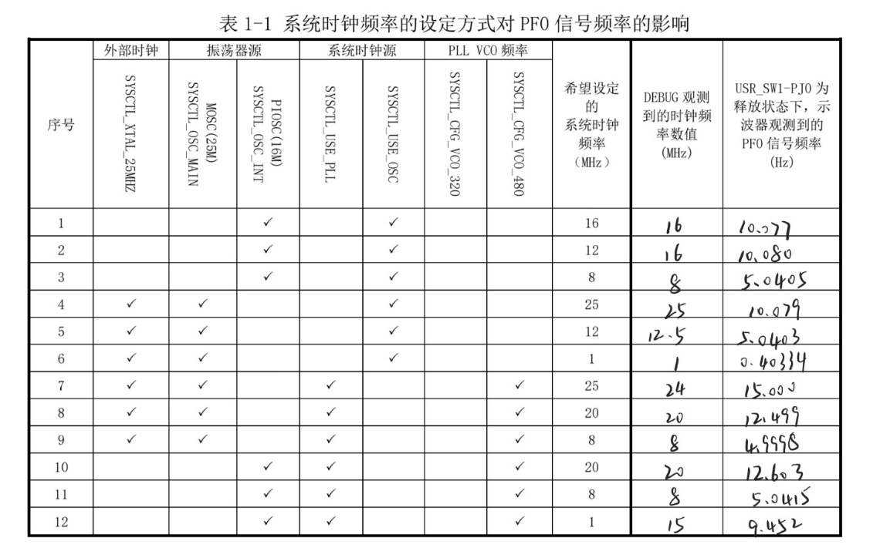
TASK1: 系统时钟设置

Slide 5
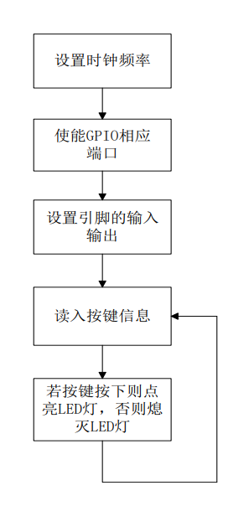
TASK2: LED的分键控制
当按下 USR_SW1 键时，点亮 LED_M0，放开时，熄灭 LED_M0
当按下 USR_SW2 键时，点亮 LED_M1，放开时，熄灭 LED_M1
实现方式：读取键值、控制灯的亮灭
3—都没按、2—按SW1、
1—按SW2、0—都按

Slide 6
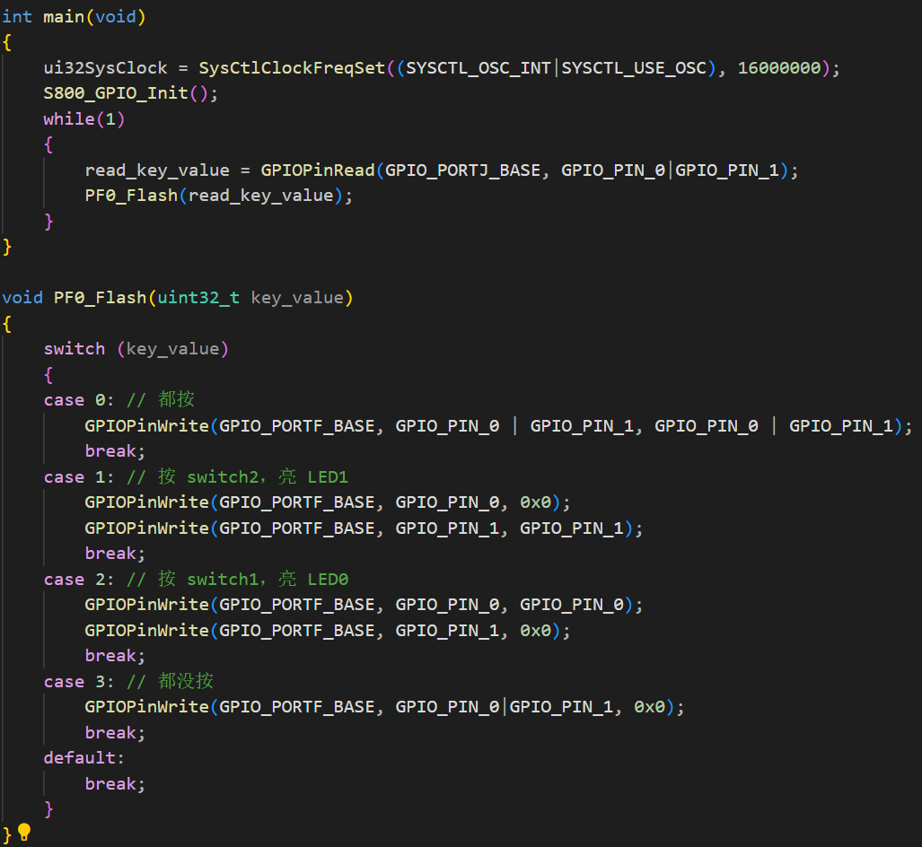
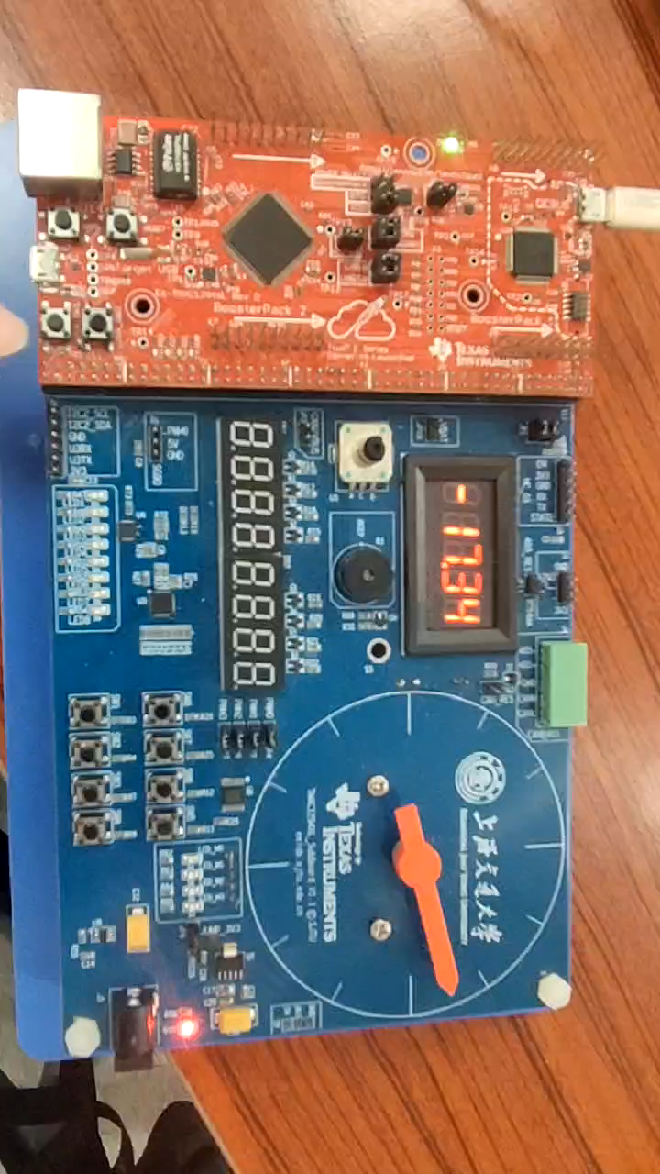
TASK2: LED的分键控制

Slide 7
TASK3:单键控制循环灯
当第一次短按 USR_SW1 键时，闪烁 LED_M0，
当第二次短按 USR_SW1 键时，熄灭 LED_M0
当第三次短按 USR_SW1 键时，闪烁 LED_M1
当第四次短按 USR_SW1 键时，熄灭 LED_M1
如此循环往复
实现方式：设置全局变量cnt，根据其值选取闪烁方式
1—闪烁M0、2—熄灭M0、3—闪烁M1、0—熄灭M1

Slide 8
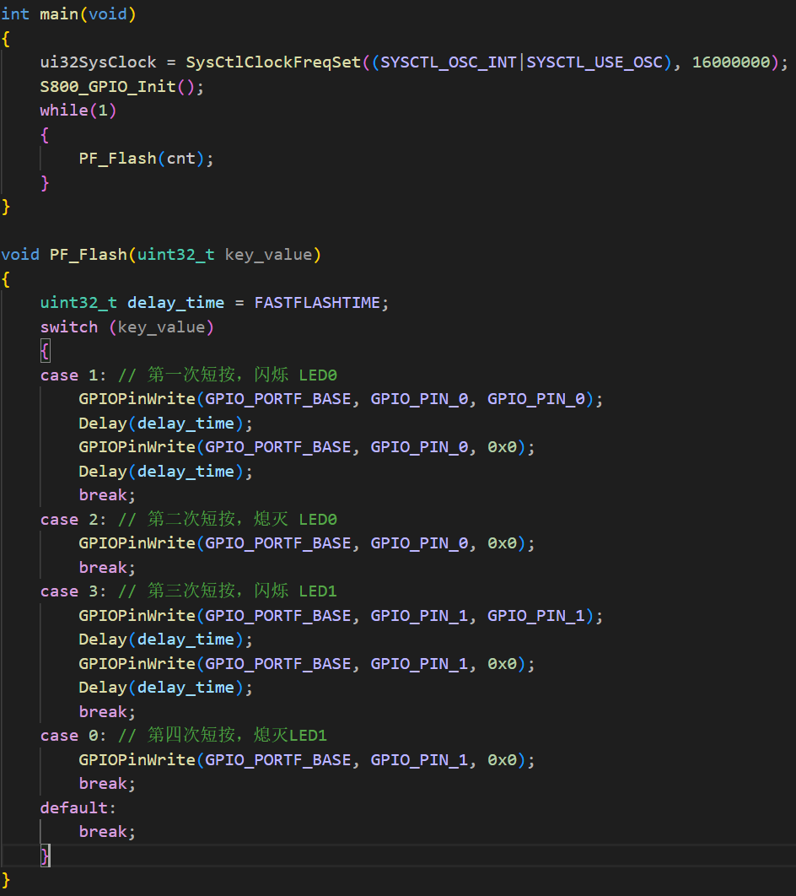
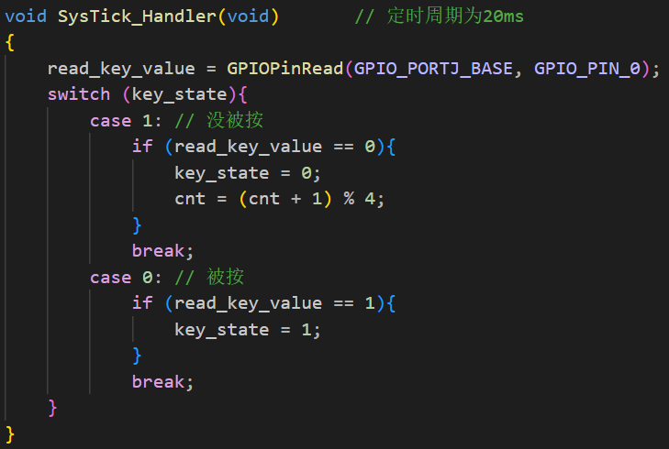
TASK3:单键控制循环灯

Slide 9
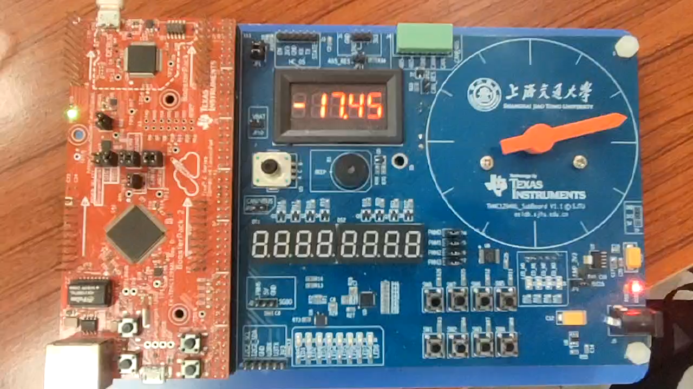
TASK3:单键控制循环灯

Slide 10
讨论与思考总结
人为修改内部时钟或外部时钟，如将内部时钟改为8M，或将外部时钟改为 30M，会有什么结果？
解答：若将内部时钟从16M改为8M，则PF0闪烁频率下降（变为原来的 1/2）

Slide 11
讨论与思考总结
能否将PLL时钟调整到外部时钟的频率以下？如将25M外部时钟用 PLL 后调整为20M？
解答：可以，将25M外部时钟先用PLL倍频到480M，再分频到20M
g_ui32SysClock=SysCtlClockFreqSet((SYSCTL_XTAL_25MHZ|SYSCTL_OSC_MAIN|SYSCTL_USE_PLL |SYSCTL_CFG_VCO_480), 20000000);

Slide 12
讨论与思考总结
将 PLL 后的时钟调整为最大值 120M，LED 闪烁会有什么变化？为什么？
解答：LED快闪时，人眼无法分辨其闪烁；因为闪烁频率过高，超过人眼分辨的极限。
探究：就实验观测，人眼能较清晰辨别的 LED 灯亮 -灭闪烁的最高频率大约为 48MHz

Slide 13
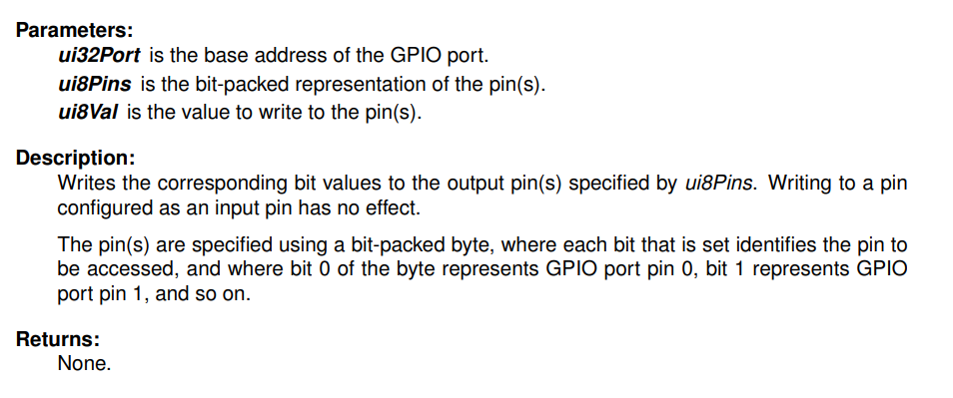
讨论与思考总结
GPIOPinWrite(GPIO_PORTF_BASE,GPIO_PIN_0, GPIO_PIN_0)此函数中，每个函数项的意义。第三个函数项为 GPIO_PIN_0，如果改为 1 或改为 2，或其他值，分别有什么现象？
解答：第一项为端口基址、第二项为引脚地址、第三项为写入的值；
只有写入值的二进制表示第0位为1时，LED才会亮

Slide 14
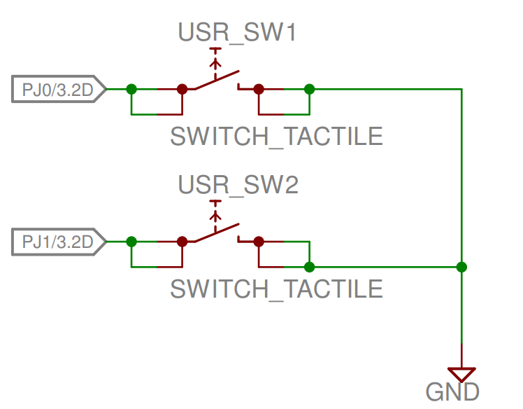
讨论与思考总结
结合硬件说明 GPIOPinConfigure 行的作用。如果此行注释，在 WATCH 窗口中观察 key_value 值会有什么变化。
解答：其作用为设置PJ0/PJ1的输入类型（按键输入，类型设置成“推挽上拉”）；
若注释掉， key_value始终为0、无法反映按键变化

Slide 15
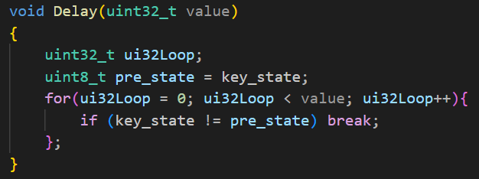
讨论与思考总结
问题：慢闪时，按下SW1，没有马上进入快闪模式
原因：Delay函数需执行完才会向下执行
解决：在定时中断服务函数中更新键值状态，在Delay函数中加入当前状态 与原始状态的比较，若两者不相等直接退出循环

Slide 16
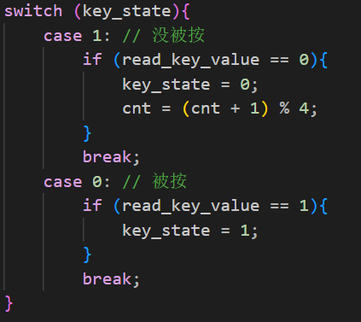
讨论与思考总结
问题：实验要求3中存在按键切换不流畅的问题
原因：机械按键按下不会直接稳定接通，存在抖动现象
解决：在定时中断服务函数中进行防抖操作

Slide 17
讨论与思考总结
在系统时钟设置操作，观测实际得到的时钟工作频率与希望设定的系统时钟频率无法正确对应。换言之，系统时钟频率设定取值并不能“随心所欲”？
希望设定的系统时钟频率必须被原总频率（16MHz、25MHz、480MHz）整除，否则实际设置的时钟频率为最接近的原总频率的因数；系统设定的可以分频的除数是不能“随心所欲”。

Slide 18
感谢您的关注
THANK YOU

